Slide 1
Stanisław Ulam
Człowiek, który przyczynił się
do rozwoju polskiej myśli technicznej.

Slide 2
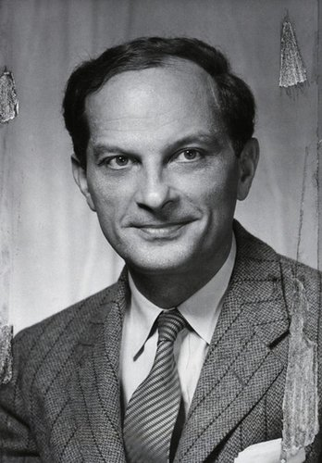
Stanisław Ulam
Stanisław Marcin Ulam to polski i amerykański matematyk, przedstawiciel lwowskiej szkoły matematycznej. Napisał ponad 150 prac poruszających problematykę teorii matematyki, jego praca doktorska odnosiła się do teorii mnogości i była jedną z pierwszych tak głęboko badających ten problem, i fizyki matematycznej. Współpracował także przy produkcji bomby termojądrowej. Był jednym z pierwszych naukowców korzystających z komputerów.

Slide 3
Życiorys Stanisława Ulama
Urodził się w zamożnej żydowskiej rodzinie. Jako dziecko był bardzo utalentowany. Przed szkołą średnią Stanisław interesował się zaawansowaną matematyką oraz jej problemami.
Jego ojciec, Józef Ulam, był z zawodu adwokatem. Jego matką była Anna Auerbach. Miał młodszą siostrę.
W 1914 roku rodzina Ulamów opuściła Lwów na skutek wkroczenia wojsk rosyjskich do Galicji i wyjechała do Wiednia. Tam Stanisław nauczył się języka niemieckiego. W 1918 roku rodzina wróciła do Lwowa.
Mówiono o Stanisławie: „Był piątkowym uczniem, z wyjątkiem kaligrafii i rysunków”.

Slide 4
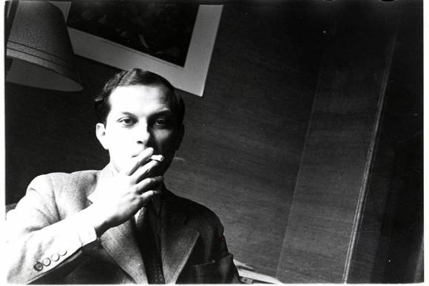
Zdjęcia z młodości Stanisława

Slide 5
Edukacja Stanisława Ulama
Wydział Ogólny Politechniki Lwowskiej
Później planował przeniesienie się na inny kierunek. Postawił sobie “ultimatum”. Jeśli rozwiąże problem matematyczny z zakresu mnogości liczb, będzie pracował jako matematyk, jeśli nie, zostanie inżynierem elektrykiem. Po kilku tygodniach skorzystał z indukcji pozaskończonej i jego wysiłki zostały uwieńczone sukcesem.
Po studiach rozpoczął swoją podróż po Europie. Odwiedził Uniwersytet Paryski, Uniwersytet Cambridge. Dzięki tym wizytom zyskał sławę wybitnego matematyka.
Wyjechał do Stanów Zjednoczonych, tam spotkał się z Einsteinem i dostał propozycję pracy na Harvardzie.

Slide 6
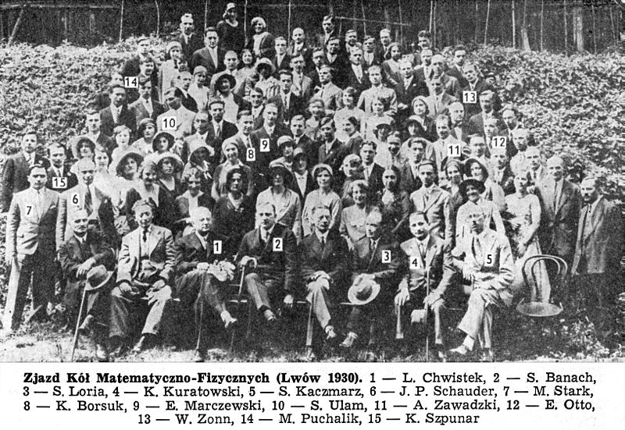

Slide 7
Wojna w życiu Stanisława Ulama
Dowiedział się telefonicznie o wybuchu wojny.
Podczas wojny zginęła jego cała rodzina, z wyjątkiem kuzynostwa.
Przebywał wtedy w USA, otrzymał amerykańskie obywatelstwo.
Chciał się zaciągnąć do Sił Powietrznych USA ( US Air Force), lecz wykluczono go przez wadę wzroku.
Dostał propozycję pracy nad tajemniczym projektem związanym z fizyką. Jak się później okazało był to “Projekt Manhattan”, pracował w ośrodku badań jądrowych w Los Almos.
Był jednym z kluczowych twórców programu “Orion”, w którym opracowywał napęd nuklearny rakiet kosmicznych.

Slide 8
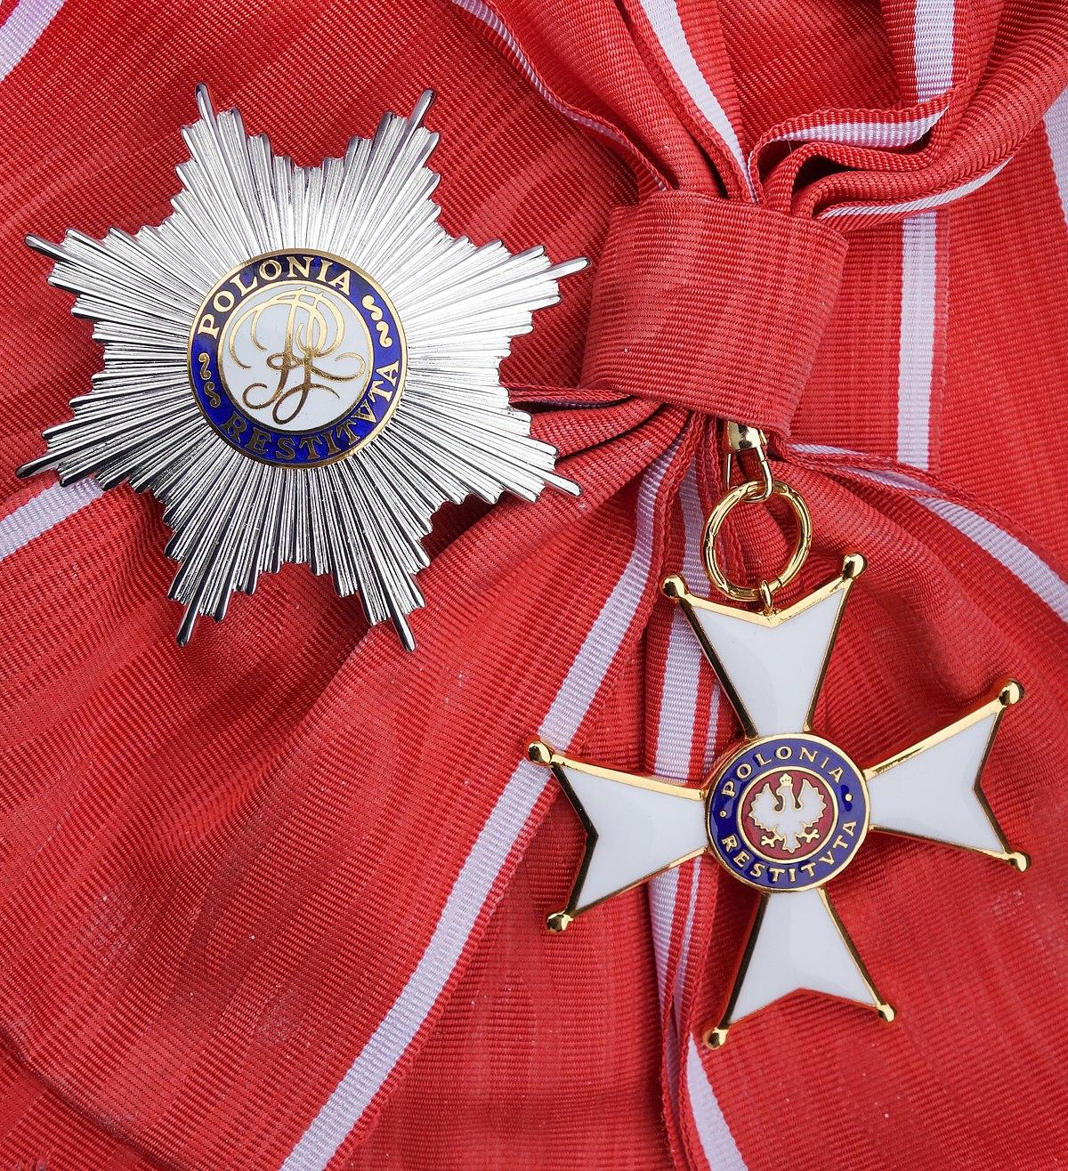
Odznaczenia
14 września 1976 roku został odznaczony przez władze RP na uchodźstwie Krzyżem Komandorskim z Gwiazdą Orderu Odrodzenia Polski

Slide 9
Czym jest H bomba?
H bomb, inaczej nazywana bronią termojądrową lub fuzyjną, to bardziej niszczycielska wersja bomby atomowej pierwszej generacji; bardziej kompaktowa, o mniejszej masie lub może być kombinacją tych dwóch cech.

Slide 10
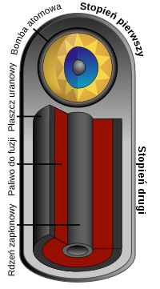
Schemat bomby termojądrowej

Slide 11
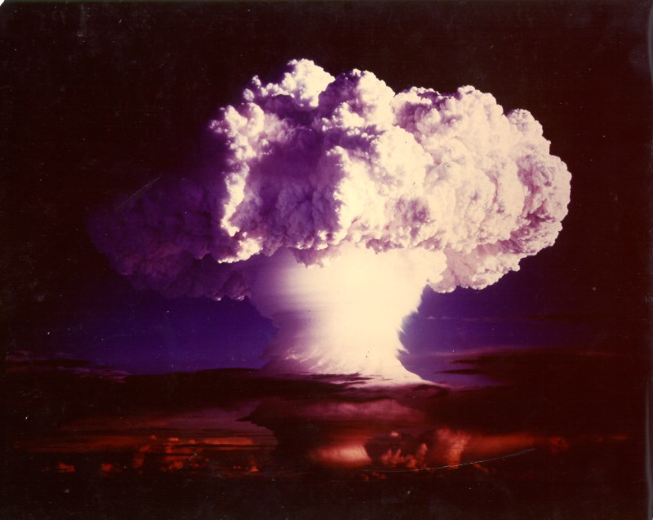
Ivy Mike
Ivy Mike - pierwsza na świecie bomba termojądrowa, która została zdetonowana 1 listopada 1954 roku na atolu Enewetak. Po wybuchu jedna z wysp archipelagu przestała istnieć i pozostał po niej tylko krater. Siłę Ivy Mike’a szacuje się na 10 MT, czyli około 700 bomb zrzuconych na Hiroszimę.
Grzyb atomowy po wybuchu Ivy Mike’a

Slide 12
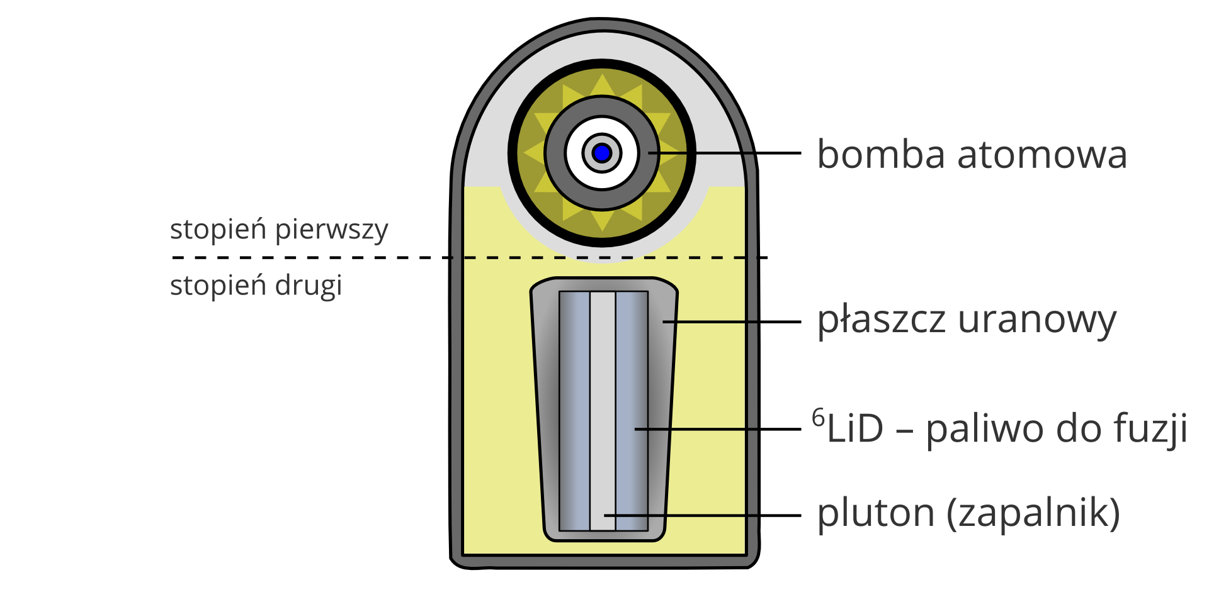
Jak to działa?
Główną moc ładunek bomby wodorowej zawdzięcza fuzji nuklearnej. W tym procesie izotopy wodoru łączą się pod wpływem bardzo wysokiej temperatury, tworząc hel. Reakcja łańcuchowa wytwarza ogromne ilości energii.

Slide 13
Kontrolowana Synteza Termojądrowa
Celem wywoływania kontrolowanych syntez termojądrowych jest wykorzystywanie ich jako źródła energii, lub prowadzenie badań.
Obecnie nie udało się uzyskać jeszcze dodatniego bilansu energii przez co niemożliwe jest wykorzystanie syntezy termojądrowej jako paliwa w reaktorach, jednak trwają prace by to umożliwić.

Slide 14
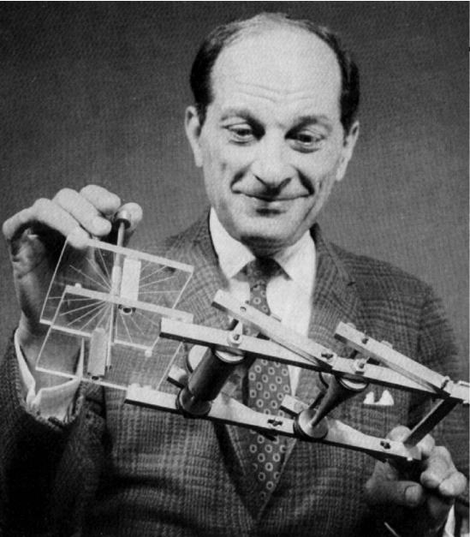
“What exactly is mathematics? Many have tried but nobody has really succeeded in defining mathematics; it is always something else.”
Cytat z książki Stanisława Ulama “Przygody Matematyka”

Slide 15
Źródła
https://pl.wikipedia.org/wiki/Bro%C5%84_j%C4%85drowa
https://pl.wikipedia.org/wiki/%C5%81adunek_termoj%C4%85drowy
https://ciekawostkihistoryczne.pl/2020/05/26/10-najwiekszych-polskich-wynalazkow-czy-znasz-je-wszystkie/
https://pl.wikipedia.org/wiki/Stanis%C5%82aw_Ulam
https://www.szkolnictwo.pl/szukaj,%C5%81adunek_termoj%C4%85drowy

Slide 16
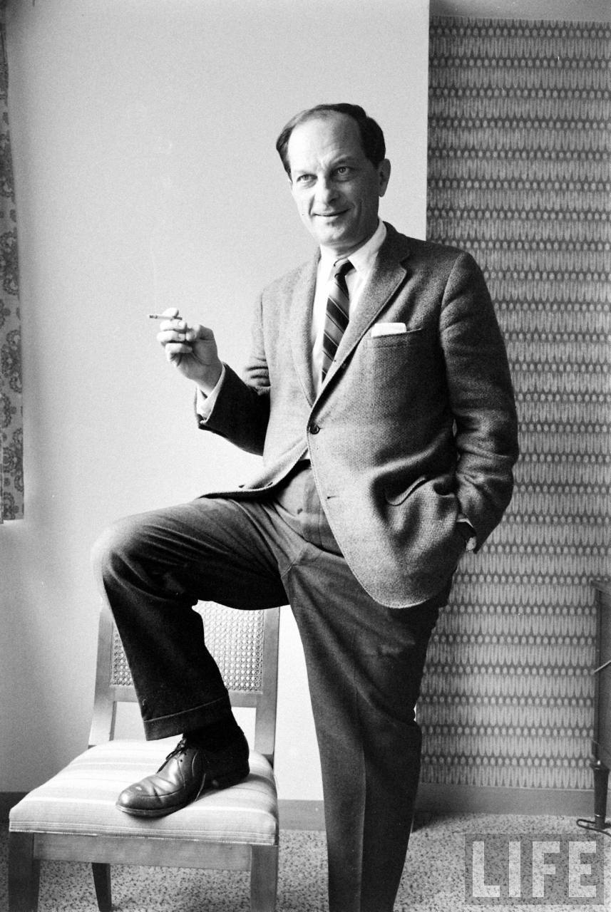
Dziękujemy za uwagę!
Prezentacje wykonali:
Julia Pawelczyk
Klaudia Strużyk
Piotr Białucha
Kasper Goździk
Paweł Packiewicz

